Slide 1
الفصل الخامس:
شخصية المعلم والتفاعل الصفي بين المعلم والتلميذ :

Slide 2
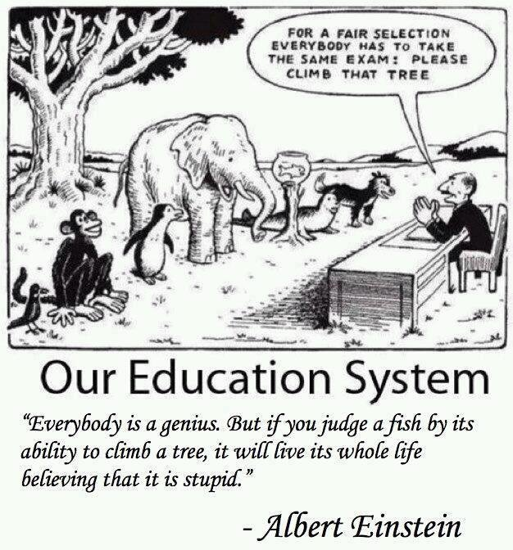
الفصل الخامس:
شخصية المعلم والتفاعل الصفي بين المعلم والتلميذ :

Slide 3
الفصل الخامس:
شخصية المعلم والتفاعل الصفي بين المعلم والتلميذ :

Slide 4
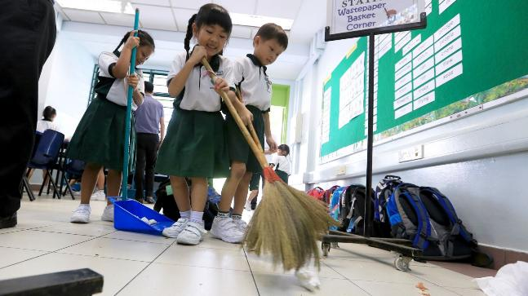
الفصل الخامس:
شخصية المعلم والتفاعل الصفي بين المعلم والتلميذ :

Slide 5
مواجهة الفصل لأول مرة:
إن البداية الموافقة مهمة جداً في نجاح التدريس، وعندما يقابل المدرس فصله لأول مرة فعليه أن يشرح نظامه، ومقايسه، وتعليماته، وأسبابها، فإن الطلاب يريدون معرفة ماذا يريده المدرس وماهو المطلوب منهم، فإذا لم يعرفوا ذلك فإنهم سيضطرون إلى اللجوء للتجربة والخطأ لكي يعرفوا ماهو المطلوب منهم، ممايسبب فوضى في الفصل، وقلقاً كبيراً، خاصة لدى الطلبة المتميزين الحريصين على تقدم مستواهم وعدم نقص أي درجة من درجاتهم.
ينبغي على المدرس الناجح شرح أسسه التي يعتمد عليها في تقويم الطلبة، وكيفية توزيع للدرجات، وما أنواع الواجبات التي سيعينها أو الأعمال الخارجية التي سيطلبها.
Notes:
وبعد توضيح الأسس والمعايير والمتطلبات فإنه ينبغي للمدرس الإصرار على تطبيقهم لها، وأنه سيتخذ الإجراءات اللازمة ضد من يحاول خرقها، أو عدم احترامها. كمايجب على المدرس عدم التسامح فيما يضعه من أنظمة وتعليمات عادلة، وعدم فسح المجال للاستثناءات لأن ذلك يدعو إلى عدم التقيد والوثوق بتلك التعليمات.
كثير من المدرسين الجدد يخفقون في تحديد التعليمات والأنظمة المطلوبة في بداية العام، فيضطرون بعد ذلك لوقف التدريس بعد أسبوعين أو ثلاثة لتوضيح تلك التعليمات، بعد أن حصل من بعض الطلبة بعض السلوكيات أو المخالفات التي كان بالامكان تلافيها من قبل.
وعلى الرغم من أن من المهم أن تتعرف على مستوى طلبة الفصل ومدى تحصيلهم العلمي قبل البدء معهم، إلا أن إجراء اختبار لهم في أول لقاء معهم سيشعرهم بالخوف وعدم الارتياح، وبالتالي عدم تقديم نتيجة مرضية، ولذلك فإنه من المهم التدرج والاقتصار في الدرس الأول على تقديم درس قصير مع الحرص على بناء علاقة جيدة مع الجميع من خلال التعارف.

Slide 6
ماذا يجب ان يقوم بها المعلم اثناء أول محاضرة في الفصل:
1-قابلهم ببشاشة وانشراح وابدأ بتحية الجميع.
2-قدم نفسك لهم باختصار مع إخبارهم شيئاً عن سيرتك الشخصية.
3-اكتب اسمك بوضوح على السبورة.
4-تحدث إلى أكبر عدد من الطلبة فردياً بينما يستمع إليك باقي طلبة الفصل.
5-تعرف على أسماء جميع طلبة الفصل إن أمكن ذلك.
6-أظهر لهم أن لديك نوعا من البشاشة والمرونة حيث إن ذلك يزيل التوتر الذي لديهم.
7-حدد بوضوح السلوك الذي تتوقعه منهم
8-حدد لهم طريقة تدريسك ونظامك ومتطلباتك وما يتوقعونه منك.
9-علمهم شيئاً في اللقاء الأول.

Slide 7
لاتعمل ! :
1-لاتصل متأخراً.
2-لاتأخذ كل مايقال عن طلبة الصف أو عن بعضهم بأنه حقيقة، فلربما كان العكس هو الصحيح.
3-لاتتحدث إلى الفصل بتهكم مثل أن تقول أليس هذا هو فصل المشاغبين!؟
4-لاتنعتهم بماذكره الآخرون عنهم.
5-لاتقدم نفسك بطريقة متعالية توحي بأنك فوق النظام أو فوق غيرك من المدرسين.
6-لاتقدم المادة على أنها هي الأهم من بين مواد المنهج، وتقلل من أهمية المواد الأخرى.
7-لاتظهر تضايقك وتضجرك من النظام في المدرسة حتى ولو منت متضايقاً فعلاً.
8-لاتقدم درساً صعباً في أول لقاء.

Slide 8
أهم خصائص المعلم الناجح:
الصفات الشخصية:
أولاً:
1-القدوة الحسنة والمظهر الجيد والتصرفات اللائقة.
2-الخلق الحسن في التعامل مع الطلبة.
3-النفسية المرحة البشوشة.
4-تقبل آراء الطلبة والإصغاء إليهم.
التنظيم
ثانياً:
1-المحافظة على النظام.
2-الصرامة والحزم بدون تكلف أو مغالاة.
3-عدم الغضب من سوء السلوك أو خرق النظام.
4-العدل بين الطلبة.

Slide 9
طريقة التدريس:
ثالثاً:
1-التحضير والاعداد للدرس.
2-شرح المادة بوضوح ومساعدة الطلبة على الفهم.
3-التدريس بطريقة مشوقة.
4-أن يكون له هدف يسعى إليه، وعمل يحرص على إنجازه.
أن احد أهم أدوار المعلم تتعلق بدوره في حفز دافعية المتعلم حتى لايصبح الصف مكانا يبعث على الملل وتشتت الانتباه. ولذلك فان من المتوقع من المعلم أن يبحث عن الإنشطة والوسائل والطرق الكفيلة بشد انتباه الطلبة وجعلى المادة الدراسية على درجة عالية من الجاذبية والاهتمام بما يتناسب وأعمال الطلبة وحاجاتهم وخصائصهم النمائية.

Slide 10
أدوار المعلم:
1-المعلم كخبير تعليمي:
أولا
يجب ان يكون المعلم قادراً على اتخاذ سلسلة من القرارارت حول عملية التعلم تتعلق بالأهداف التربوية، وعملية التقويم، وطرائق التدريس، والوسائل التعليمية، والمراجع، والواجبات البيتية، وحاجات الطلبة.
2-المعلم كمدير تربوي:
ثانيا
يقضي المعلم جزء كبير من وقته في غرفة الصف في عمليات تنظيم الصف وادارته وتفاعله والإشراف على الانشطة التعليمية والتقويمية وغيرها خصوصاً في مراحل التعليم الدنيا حيث يعتقد البعض ان المعلم يقضي وقتاً في ادارة الصف أكثر من الوقت الذي يقضيه فعلياً في التدريس.

Slide 11
3-المعلم كمرشد نفسي وتربوي:
ثالثاً
يعد المعلم مرشداً من حيث الواجب المتوقع منه القيام به عند ملاحظته وجود مشكلات تربوية أو نفسية تعيق الطلبة، مما سيتوجب من المعلم التدخل المباشر ومحاولة حل مشاكل طلبته قبل السير في إجراءات تحويلهم إلى مرشد المدرسة المختص.
4-المعلم كمحفز للدافعية عند الطلبة:
رابعا
أن احد أهم أدوار المعلم تتعلق بدوره في حفز دافعية المتعلم حتى لايصبح الصف مكانا يبعث على الملل وتشتت الانتباه. ولذلك فان من المتوقع من المعلم أن يبحث عن الإنشطة والوسائل والطرق الكفيلة بشد انتباه الطلبة وجعلى المادة الدراسية على درجة عالية من الجاذبية والاهتمام بما يتناسب وأعمال الطلبة وحاجاتهم وخصائصهم النمائية.

Slide 12
أدوار المعلم:
5-المعلم كنوذج:
خامسا
يقدم المعلم خلال أفعاله وأقواله نماذج عملية يتطلع إليها الطلبة ويحاولون تقليدها، وذلك فيتوقع من المعلم أن ينتبه لسلوكه داخل غرفة الصف أو البيئة الصفية بشكل عام، لما ذلك من أهمية قصوى في التأثير على شخصية المتعلم وقابليته للتعلم.

Slide 13
به‌هیوای سود مه‌ندبونتان
پرسیار، ئایا هیچ شتێك هه‌یه‌ ناڕون بێت لاتان؟
به‌هیوای ئه‌وه‌ی ئه‌م ده‌رسگوتارانه‌ ببێت به‌ده‌روازه‌و كلیلێك له‌داهاتویه‌كی نزیكدا سه‌رچاوه‌جۆراوجۆره‌كانی ده‌رونزانی و په‌روه‌رده‌، كه‌ گه‌شتی نهێنییه‌كانی ناوخۆی خۆتانه‌ ده‌ستبخه‌ن و دانه‌بڕێن لێی، خوێندنه‌وه‌ و كتێب بكه‌ن به‌هاوڕێی هه‌میشه‌یی خۆتان، بۆئه‌وه‌ی داهاتوتان لێدیاربێت.
له‌گه‌ڵ ته‌مه‌نای ته‌ندروستییه‌كی باش و ئاسوده‌یی و كامه‌رانی و ئه‌نجامێكی باش بۆ یه‌كه‌به‌یه‌كه‌تان ده‌خوازم.
(له‌ناخی دڵمه‌وه‌ داوای لێبوردن ئه‌كه‌م له‌و هاوڕێیانه‌مان كه‌بێمه‌به‌ست و به‌بێ ئاگایی نیگه‌رانمكردون)
م.عومه‌ر گرده‌نازێی هه‌ولێر/
Thank You !!!
Omar Grdanazey

